Slide 1
표준데이터셋 점검 서비스
사용법 및 오류

Slide 2
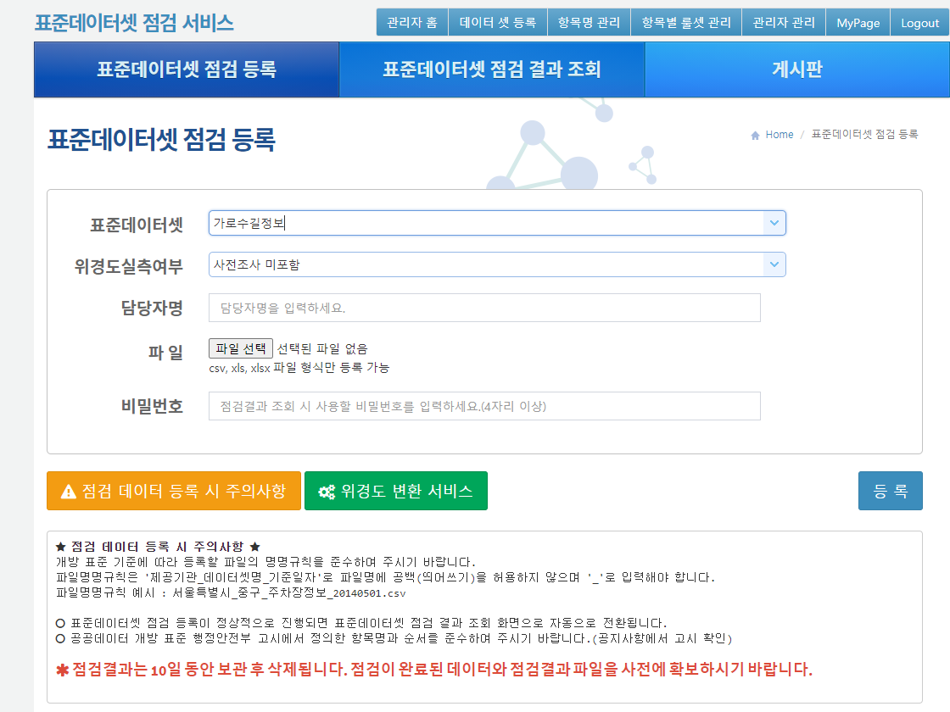
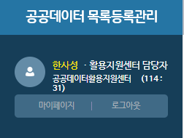
1. 파일등록 방법
1. 표준데이터셋은 제공시스템에 따라
목록등록관리시스템, 새올, 중앙행정관리시스템으로 나뉨.
2.사전조사 포함 시 시스템에서 위경도 데이터 점검 안함
3. 파일명은 제공기관_데이터셋명_기준일자로 작성되어야하며, 제공기관명은 아래 예시1. 목록등록관리시스템의 기관명과 동일하게 작성되어야 함
4. 비밀번호는 연속되지 않는 숫자 문자 4자리 이상 사용
1
2
3
4
예시1. 공공데이터활용지원센터_가로수길정보_20210503.csv

Slide 3
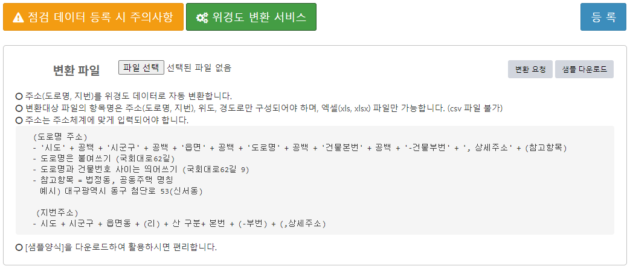



2. 위경도 변환
2
4
3
1
위경도 변환 서비스는 데이터의 주소는 알지만 위경도를 모르는 경우 사용합니다. 사용법은 아래와 같습니다.
1. 샘플 다운로드를 클릭, 위경도 샘플데이터를 다운 받습니다. *explore의 경우 html로 다운되는 오류가 가끔 발생하기 때문에 다운이 안된다고 문의 시 chrome 사용 요청
2. 파일 선택을 클릭하여 해당 파일을 등록합니다.
3. 변환 요청을 클릭하여 변환 합니다.
4, 생성된 변환본 다운로드를 클릭하여 다운 받습니다.
5. 샘플 파일 변환 전 변환 후 모습입니다.
5

Slide 4
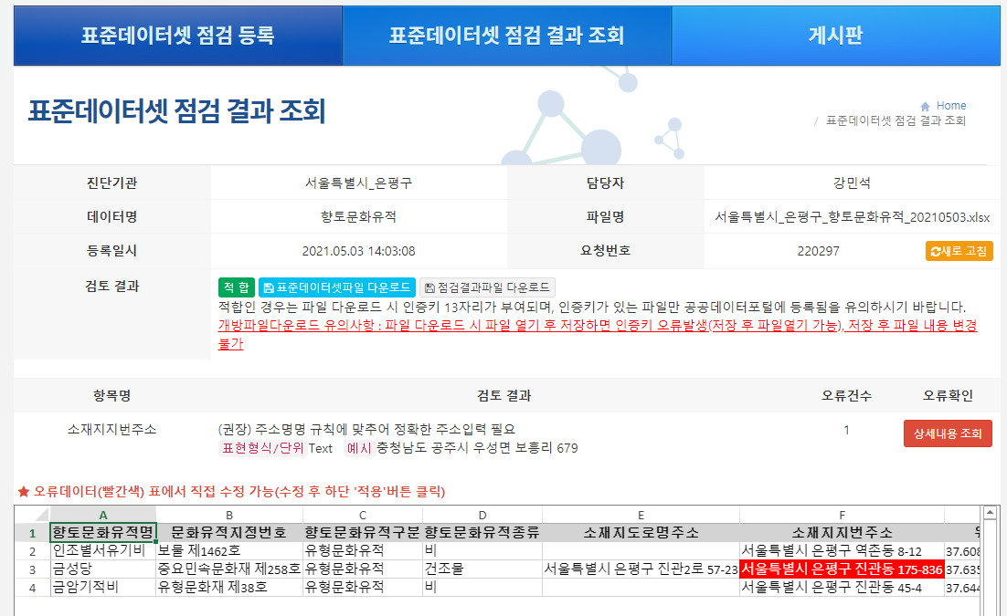
3. 표준데이터 진단
적합이 뜬 표준데이터 파일
1. 표준데이터셋파일다운로드 버튼을 클릭하여 다운로드 후 목록등록관리시스템(all.data.go.kr)에 등록
1

Slide 5
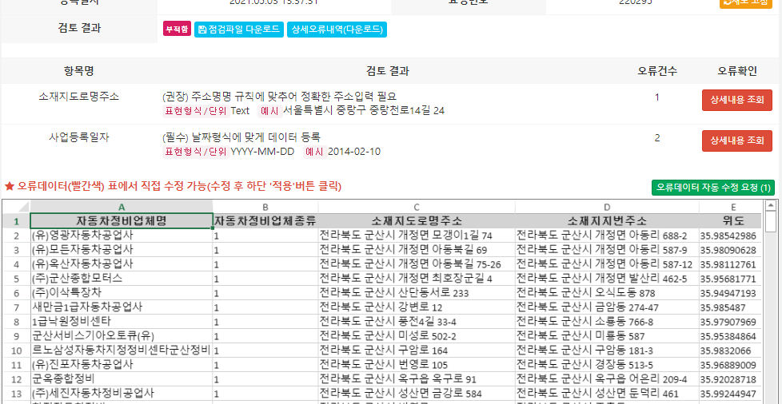
3. 표준데이터 진단
부적합이 뜬 표준데이터 파일은 적합을 받기 위해 수정이 필요
1. 상세내용 조회를 클릭하여 해당 오류 내역을 확인 후 수정
2. 오류데이터 자동 수정 요청 버튼을 클릭 시 자동으로 수정 가능
Ex) 가로수 수량 72개 > 72, 시각 9:00 > 09:00으로 수정
1
2

Slide 6
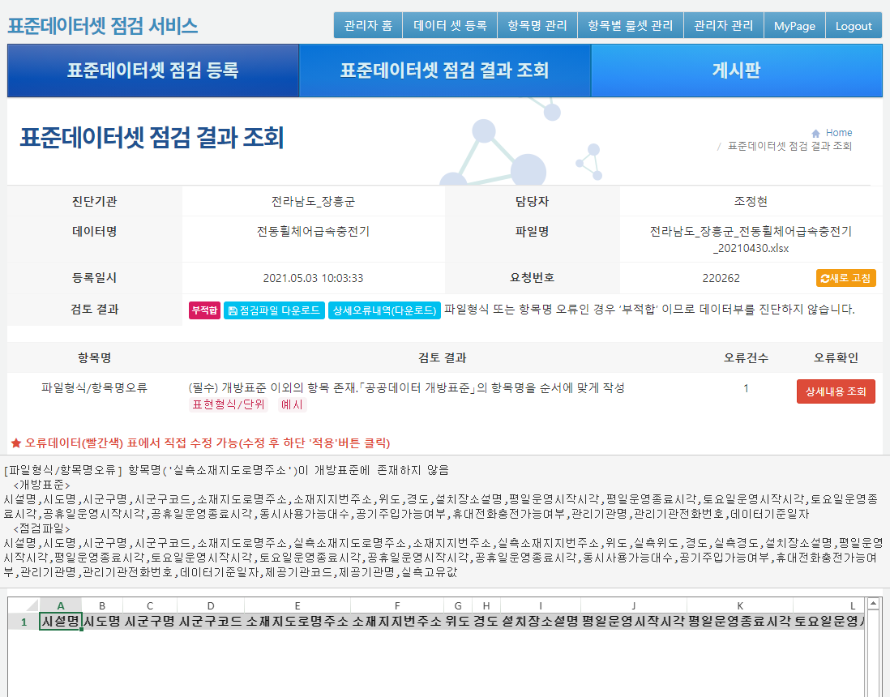
3-1. 파일형식/항목명 오류
항목명이 점검서비스와 업로드 파일이 일치하지 않는 경우 발생
주로, 이전에 작성된 파일을 사용하여 발생하며, 게시판의 작성양식 파일을 다운받아 작성하라고 안내

Slide 7
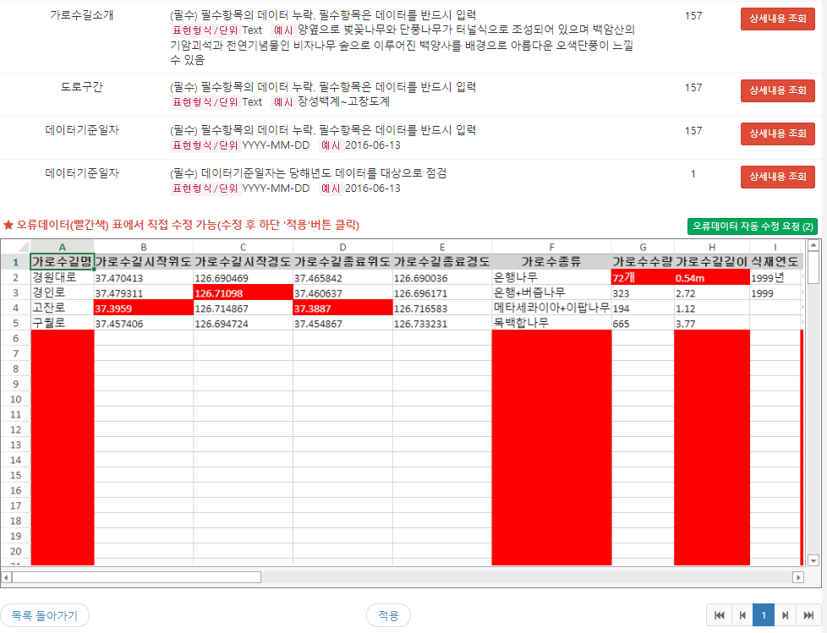
3-2. 항목별 오류 사항 예시
상세내용 조회를 클릭하여 하단 오류데이터를 확인 및 수정 후 적용 버튼 클릭
ex) 가로수길시작위도 37.3959 > 소수점 6자리 이하 10자리 이상 허용으로 37.395912로 수정 필요
1
1

